Slide 1
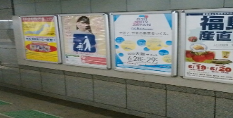
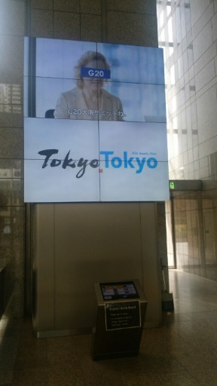
３．共通する課題での東京・大阪の連携
第１回東京・大阪連携会議以降の取組状況
１．G20大阪サミットにおける東京・大阪の連携
G20大阪サミットの開催、交通規制の東京での発信(5月～)
・都営地下鉄全駅でのＧ20ポスター掲示
・東京都庁のデジタルサイネージ、大型ビジョン等での
G20のPR動画放映
・東京都主催イベントや窓口等でのG20チラシ配布
都営地下鉄でのポスター掲示
都庁デジタルサイネージ
２．東京2020大会における東京・大阪の連携
東京2020大会における交通需要抑制（TDM）についての連携(6月～)
・大阪の企業等に東京でのTDM協議会の会員登録をPR(ネット配信、チラシ配布 等)
・東京都オリンピック・パラリンピック準備局によるＧ20交通規制現場の視察
共通する課題について、テレビ会議を実施し、担当所属間で情報や知見の共有を開始(8月～)
・バリアフリー化の取組（宿泊施設のバリアフリー化に向けた取組）
・交通輸送対策（東京2020大会に向けた交通需要抑制の取組、G20サミットでの交通総量抑制対策）
・受動喫煙対策（受動喫煙防止条例の制定、環境整備、周知啓発）
・暑さ対策（クールエリア・クールスポットの創出、猛暑に備える普及啓発）
Notes:
過去の国際博覧会とそのテーマです。
歴史的には、１８５１年のイギリスのロンドンで開催された万博が、第１回の国際博覧会として位置づけられており、網掛けをしておりますのが、１９７０年以降に開催された大規模博です。
1970年の大阪の後は、
1992年 スペイン・セビリア、
2000年 ドイツ・ハノーバー、
2005年 愛知、
2010年 中国・上海万博、
2015年 イタリア・ミラノ、そして、
2020年 アラブ首長国連邦・ドバイ
と開催が続きます。

